Slide 1
Numele Cursului
Gravitatea

Slide 2
De ce aterizezi pe pământ când sari in loc sa plutești in spațiu?
De ce lucrurile cad pe jos când le arunci sau le scapi?
Răspunsul este gravitatea: o forța invizibila care atrage obiectele cu masa unul spre celalalt.
Gravitatea Pamantului este ceea ce te tine pe pamant si care face obiectele sa cada.

Slide 3
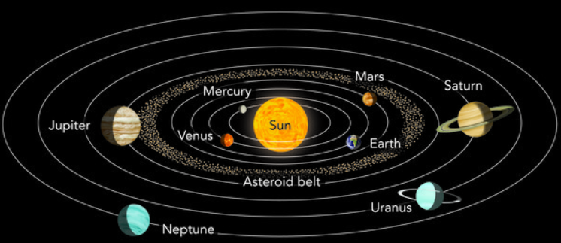
Ce este gravitatea?
Gravitatea este forța cu care un corp cu masa atrage alt corp sau orice atrage orice!
Forța gravitații tine toate planetele in orbita in jurul soarelui.

Slide 4
Orice obiect care are masa are si gravitate
Obiectele cu masa mai mare au gravitate mai mare
Gravitatea devine mai slaba cu cat distanta este mai mare, deci cu cat mai apropiate sunt obiectele unul fata de celalalt cu atât forța gravitației este mai mare.
Gravitatea Pământului provine din masa lui: toata masa produce o atragere gravitațională care atrage toata masa corpului tău. De aici provine masa ta!
Daca erai pe o planeta cu mai putina masa decât Pământul, ai fi cântărit mai puțin fata de Pământ!

Slide 5
Masa unui obiect este o măsură a proprietății inerțiale a obiectului sau a cantității de materie pe care o conține
Simbolul usual pentru masa este m si unitatea in SI este kilogram
Greutatea unui obiect este forța gravitațională a obiectului și poate fi definită ca:
w = mg
Masa inmultita cu acceleratia gravitationala
Deoarece greutatea este o forță, unitatea ei in SI este newton.

Slide 6
Dacă un obiect are o masă de 1 kg pe Pământ, ar avea aceeași masă de 1 kg pe Lună, chiar dacă greutatea lui ar fi de 6 ori mai mică.
W=F=mg
W=greutate
F=forta
m= masa
g=acceleratia gravitationala
W=mg Se aplică în orice moment, chiar și atunci când obiectul nu accelerează.
Unitatea in SI asociata fortei si greutatii este Newton.
1 kg cântărește 9,8 Newton în condiții standard pe suprafața Pământului.

Slide 7
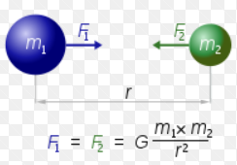
Legea lui Newton a gravitații universale
Afirmă că un organism atrage orice alt corp din univers în conformitate cu o forță universala
Această forță este direct proporțională cu produsul maselor lor și invers proporțională cu pătratul distanței dintre centrele lor
G este constanta de proportionalitate

Slide 8
Referinte
https://spaceplace.nasa.gov/what-is-gravity/en/
http://www.thunderboltkids.co.za/Grade4/04-earth-and-beyond/chapter3.html
http://hyperphysics.phy-astr.gsu.edu/hbase/mass.html

